Slide 1
Tema 7.1
INTERFACES
Notes:
1

Slide 2
Una interfaz es como una clase Java, pero solo tiene constantes estáticas y métodos abstractos. Java usa la interfaz para implementar herencia múltiple. Una clase Java puede implementar múltiples interfaces Java. Todos los métodos en una interfaz son implícitamente públicos y abstractos.
Sintaxis para declarar la interfaz
Public nombreInterfaz {
//constantes
// métodos
}
Notes:
2

Slide 3
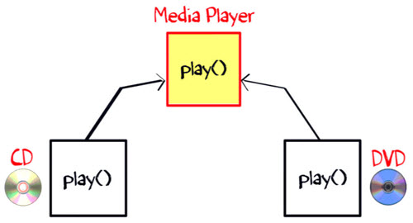
Ejemplo para la implementación de la interfaz
clase Perro implementa Pet
¿Por qué se requiere una interfaz?
Para comprender mejor el concepto de la interfaz Java, veamos un ejemplo. La clase “Reproductor multimedia” tiene dos subclases: reproductor de CD y reproductor de DVD. Cada uno tiene su método de implementación único para reproducir música.
Notes:
3

Slide 4
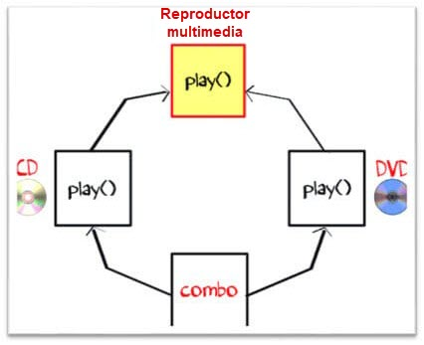
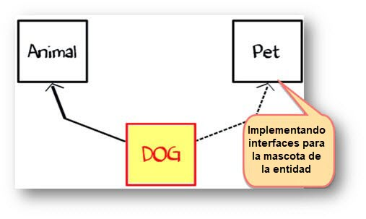
Otra clase, “Combo drive”, hereda tanto CD como DVD (ver imagen a continuación). ¿Qué método de juego debería heredar? Esto puede causar serios problemas de diseño. Y, por lo tanto, Java no permite herencia múltiple.
Ahora tomemos otro ejemplo de Dog.
Supongamos que tiene un requisito en el que la clase “perro” hereda la clase “animal” y “mascota” (ver imagen a continuación). Pero no puedes extender dos clases en Java. Entonces, ¿qué harías? La solución es Interface.
Notes:
4

Slide 5
Ejemplo de interfaz Java:
public interface Mascota {
public void pasear();
}
public class Perro implements Mascota {
@Override
public void pasear() {
System.out.println("Método de interfaz implementado");
}
}
public class PruebaPerro {
public static void main(String args[]) {
Perro p = new Perro();
p.pasear();
}
}
Notes:
5

Slide 6
Diferencia entre clase e interfaz
Clase | Interfaz
En clase, puede crear instancias de variable y crear un objeto. | En una interfaz, no puede crear instancias de variables y crear un objeto.
La clase puede contener métodos concretos (con implementación) | La interfaz no puede contener métodos concretos (con implementación)
Los especificadores de acceso utilizados con las clases son privados, protegidos y públicos. | En la interfaz solo se utiliza un especificador: público.
¿Cuándo usar Interface y Abstract Class?
Use una clase abstracta cuando se necesita definir una plantilla para un grupo de subclases
Use una interfaz cuando se debe definir un rol para otras clases, independientemente del árbol de herencia de estas clases

Slide 7
CUALIDADES DE LAS INTERFACES
La clase que implementa la interfaz necesita proporcionar funcionalidad para los métodos declarados en la interfaz
Todos los métodos en una interfaz son implícitamente públicos y abstractos
Una interfaz no puede ser instanciada
Una referencia de interfaz puede señalar objetos de sus clases de implementación
Una interfaz puede extenderse desde una o varias interfaces. Una clase puede extender solo una clase pero implementar cualquier cantidad de interfaces

